Slide 1
אסטרטגיות וכלים לקידום הישגי התלמידים באוריינות מדעית- טכנולוגית בסביבה דיגיטלית
יום למידה משותף 16.3.17 מרכז ארצי חט"ב, מכון דוידסון
יהבית לוריא, דר' יונית חביב ואיריס חרות,
מדריכות ארציות למדע וטכנולוגיה.

Slide 2
אוריינות מדעית ודיגיטאלית כשגרת הוראה
אוריינות מדעית ודיגיטאלית כשגרת הוראה
הפקת תועלת מניתוח תשובות תלמידים לשיפור הישגים
משימות אוריינות ליישום מיומנויות ולבדיקת השליטה בהן
משימות אוריינות משולבות בנושאי הלימוד

Slide 3
משימות מומלצות לתרגול בכיתות ט' + כלים לאיסוף וניתוח תשובות התלמידים אפיון משימות אוריינות מתוקשבות
פריטים ששוחררו מ PISA 2015:
ריצה במזג אויר חם
חוות דגים לגידול בר קיימא
התמוטטות מושבות הדבורים
משימות אוריינות מתוקשבות במדע וטכנולוגיה
תנור שמש
רכבת הרים
בריכת הדגים
משימות אוריינות מתוקשבות שפותחו לביולוגיה ולכימיה
רמת הגלוקוז בדם
המצאה מדליקה

Slide 4
חיזוק השליטה במיומנויות אוריינות מדעית בסביבה דיגיטאלית איריס חרות
חיזוק השליטה במיומנויות אוריינות מדעית בסביבה דיגיטאלית איריס חרות

Slide 5
חיזוק השליטה במיומנויות אוריינות מדעית בסביבה דיגיטלית
שלבים:
זיהוי מיומנויות שהשליטה בהן נמוכה, הבנת מקור הקושי, תובנות.
הוראה מפורשת ותרגול מתאים.
במקביל לו: שילוב מודגש במשימות חדשות.

Slide 6
זיהוי מיומנויות שהשליטה בהן נמוכה – שיטת העבודה
בניית משימה מתאימה, עם מגוון מיומנויות, בטופס מקוון (google forms).
פרסום ושיווק,
בדיקת תשובות לשאלות סגורות ופתוחות,
עיבוד נתונים, הפקת תובנות.

Slide 7
משימת המדגם התבססה על משימת תנור שמש (פלטפורמה סנונית) * 13 שאלות * המיומנויות הבאות:
מיומנויות דיגיטליות לא תאמינו, "המובן מאליו" | מיומנויות מוכרות וותיקות
זיהוי רכיב דיגיטלי דינמי | הסבר מדעי ודיוק מדעי
 | מסקנה וטיעון
 | הפקת מידע מטקסט והדמיה
 | זיהוי מידע רלוונטי
 | זיהוי רכיבי המחקר המדעי והקשר ביניהם
 | הסבר מדעי ודיוק מדעי

Slide 8
יתרונות השימוש בטופס מקוון למשימת המיפוי:
נוחות: מדגם ארצי 'בנעלי בית'
חיסכון בזמן: בדיקה אוטומטית של שאלות 'סגורות'
חסיון: טופס אישי לכל בי"ס, ריכוז תגובות רק אצלי
אילוץ/חיסרון:
קושי לתלמיד: השימוש בהדמיות דינמיות מתוך יחידת סנונית מחייב 'דילוג' בין שני קבצים

Slide 9
המדגם כלל:
38 בנות אולפנה בני עקיבא
260 תלמידי המגזר הדרוזי מ-6 בתי ספר
85 תלמידים בני העיר, מ-3 בתי ספר
120 בני מושבים מ-2 בתי ספר (התיישבותי)
סך הכל 503 נדגמים

Slide 10
ריכוז ציונים (ממוצע) שאלות סגורות
אחוז משיבים נכון שאלה 13:קרינת השמש הנופל בשעת צהריים על שטח של מטר מרובע הוא מסדר גודל של קילוואט. (100- וואט שם 1000 ג'אול בשנייה). בהנחה שנצילות המערכת 60% (כלומר אחוז זה מקרינת השמש נקלט בתנור והפך לחום), מהו סך הכול כמות האנרגיה שניתן להצל במשך שעה ... 1 מ"ר? | אחוז משיבים נכון שאלה 10: כיצד זיהית את הרכיב בהדמיה שאותו צריך להפעיל כדי לשנות את הצבע של החלק הפנימי בתנור | אחוז משיבים נכון שאלה 9: איזה רכיב בהדמיה (סימולציה) יש להפעיל כדי לבחון את השפעת צבע החלק הפנימי של התנור על הטמפרטורה בתנור | אחוש משיבים נכון שאלה 7: באיזה טווח זווית של המראה מתקבלת בתוך התנור כמות אנרגיית הקרינה הגדולה ביותר ( קרינת האור הנראה) | אחוז משיבים נכון, שאלה 5: מה הטמפרטורה המתקבלת בתוך התנור כאשר המראה בזווית של 55 מעלות? | אחוז משיבים נכון שאלה 4: .... מוצג קשר בין שני גורמים. גורמים אלה נמדדים בעזרת שני מכשירי מדידה המוצגים בהדמיה. מהו הגורם המשפיעה, מהו הגורם המושפע? | אחוז משיבים נכון, שאלה 1: מהן המרות האנרגיה המתרחשות בעת פעולת תנור השמש
57.7 | 53.8 | 80.8 | 96.2 | 100 | 80.8 | 100
56 | 56 | 52 | 80 | 92 | 80 | 100
68.4 | 21.1 | 68.4 | 73.7 | 78.9 | 73.7 | 100
41.2 | 41.2 | 64.7 | 82.4 | 91.2 | 52.9 | 94.1
57.1 | 28.6 | 78.6 | 78.6 | 64.3 | 57.1 | 100
25 | 54.2 | 87.5 | 79.2 | 95.8 | 79.2 | 95.8
53.8 | 56.4 | 69.2 | 76.9 | 61.5 | 82.1 | 84.5
44.8 | 53.8 | 76.9 | 96.4 | 76.9 | 75 | 93.3
75 | 59.2 | 42.7 | 61.9 | 63.1 | 46.5 | 96.6
הפקת מידע מטקסט ידע: קשר בין יחידות זמן (שניה, דקה, שעה) עשיית הקשר בין מידע (נתונים) לבין יחדת זמן | זיהוי רכיב דיגיטלי דינמי | הפקת מידע מתרשים זיהוי רכיב דיגיטלי דינמי | הפקת מידע מטקסט של שאלה הפקת מידע מייצג דינמי זיהוי שינויים בהדמיה דינמית |  | הפקת מידע מטקסט ומתרשים דינמי הפקת מידע מייצג בתרשים זיהוי גורם משפיע וגורם מושפע שיוך מכשיר המדידה לגורם משפיע או מושפע

Slide 11
הדמיה והאתגרים ללמוד במהלך התנסות בהדמיה
שם ההדמיה וקישור | מהם האתגרים ללומד במהלך ההתנסות בהדמיה? | צרפו הוראות ניווט בהדמיה למשתמש בה
גוף מחליק | המרות אנרגיה (גובה תנועה ותרמית) הדמיה פשוטה וטובה. קלה להבנה | צפה בהדמיה בשטף. הבט בשינויי האנרגיה הבאים לידי ביטוי. חזור על ההדמיה – ועצור את הגוף מיד בתחילת הירידה. מהי האנרגיה העיקרית המופיעה? תן לגוף לנוע ולעצור רגע לפני המישור. מהי האנרגיה העיקרית המופיעה? על סמך ההתנסות הקודמת? מה יקרה כשהגוף נמצא בחצי הדרך? בדוק זאת. הוסף את החיכוך
קפוץ | הבנת הקשר בין השינויים באנרגיה זיהוי חלקים במערכת מציאת הקשר בין הדמיית התנועה להדמיה המתארת את שינויי האנרגיה | תאר את המערכת חשב מה יקרה כאשר... הפעל את המערכת צפה בתנועת הקפיץ, האם התנועה חוזרת על עצמה? נסה לראות האם חל שינוי באנרגיית הכללית נסה לראות האם חל שינוי באנרגיה האלסטית, מתי האנרגיה האלסטית היא מקסימלית? ומתי מינימלית? נסה לראות האם חל שינוי באנרגיית התנועה, מתי אנרגיית התנועה היא מקסימלית? ומתי מינימלית? נסה לצפות בשתי רמות האנרגיה יחדיו – האלסטית והתנועה, מה הקשר בין אחת לשנייה? כעת חשוב, מה יקרה כאשר נוסיף חיכוך למערכת? הפעל את כפתור תוספת החיכוך וצפה בתופעה, נסה לראות מה משתנה בעמודות המתארות את השינוי באנרגיה האם האנרגיה משתנה? אם כן, מה קורה לתנועת הקפיץ בעקבות כך? כיצד משפיע החיכוך על אנרגיית התנועה ועל האנרגיה האלסטית? כיצד פעילות זו מסבירה את חוק שימור האנרגיה? האם האנרגיה משתמרת תמיד?

Slide 12
שאלות סגורות - ממוצע משיבים נכון
אחוז משיבים נכון שאלה 13:קרינת השמש הנופל בשעת צהריים על שטח של מטר מרובע הוא מסדר גודל של קילוואט. (100- וואט שם 1000 ג'אול בשנייה). בהנחה שנצילות המערכת 60% (כלומר אחוז זה מקרינת השמש נקלט בתנור והפך לחום), מהו סך הכול כמות האנרגיה שניתן להצל במשך שעה ... 1 מ"ר? | אחוז משיבים נכון שאלה 10: כיצד זיהית את הרכיב בהדמיה שאותו צריך להפעיל כדי לשנות את הצבע של החלק הפנימי בתנור | אחוז משיבים נכון שאלה 9: איזה רכיב בהדמיה (סימולציה) יש להפעיל כדי לבחון את השפעת צבע החלק הפנימי של התנור על הטמפרטורה בתנור | אחוש משיבים נכון שאלה 7: באיזה טווח זווית של המראה מתקבלת בתוך התנור כמות אנרגיית הקרינה הגדולה ביותר ( קרינת האור הנראה) | אחוז משיבים נכון, שאלה 5: מה הטמפרטורה המתקבלת בתוך התנור כאשר המראה בזווית של 55 מעלות? | אחוז משיבים נכון שאלה 4: .... מוצג קשר בין שני גורמים. גורמים אלה נמדדים בעזרת שני מכשירי מדידה המוצגים בהדמיה. מהו הגורם המשפיעה, מהו הגורם המושפע? | אחוז משיבים נכון, שאלה 1: מהן המרות האנרגיה המתרחשות בעת פעולת תנור השמש | שאלות
ממוצע 53.2 סטיית תקן 14.8 | ממוצע 47.1 סטיית תקן 13.7 | ממוצע 68.9 סטיית תקן 14.3 | ממוצע 80.6 סטיית תקן 10.7 | ממוצע 80.4 סטיית תקן 15 | ממוצע 69.7 סטיית תקן 13.6 | ממוצע 96 סטיית תקן 5.1 | סה"כ 503

Slide 13
שאלות פתוחות - ממוצע משיבים נכון
18 | אחוז משיבים נכון, שאלה 8: נסחו מסקנה על הקשר בין כמות אנרגיית הקרינה הנכנסת לתנור לבין הטמפרטורה בסיסת הסיר? (התשובה מבוססת על שאלות 6,7) | אחוז משיבים נכון, שאלה 3: מה תקפיד המראה המישורית הנמצאת בתנור השמש? | אחוז משיבים נכון, שאלה 2: העתק מהטקסט את המידע בו נעזרת כדי להשיב על שאלה מספר 1 (המרת קרינה לחום) | שאלות
12 | 36 | 64 | 87 | 2000 משיבים

Slide 14
fisfusim
מה תפקיד המראה המישורית הנמצאת בתנור השמש?
תפקיד המראה לכוון את הקרינה לאזור של הסיר, כך שאנרגיה הקרינה תהומר לאנרגיה חום,
להטעות את קרני השמש לתוך הקופסא,
להחזיר את השמש,
להבעיר את האנרגיה,
למחזר מהמראה לתוך הקופסא

Slide 15
עיבוד פשוט של תוצאות
שאלה 2: העתק מהטקסט את המידע ...
87% השיבו נכון
מסקנה: שליטה טובה במיומנות זיהוי טקסט רלוונטי
שאלה 12: הסבירו מדוע ...
12% השיבו נכון
מסקנה: אוי ואבוי

Slide 16
אז מה צריך לחזק?
מיומנויות ותיקות ומוכרות:
קריאה כדי להפיק מידע,
העלאת שאלות והשערות לא רק בתהליך החקר,
לעצור ולחשוב, להתלבט לפני החלטה,
הסבר מדעי מלא ומדויק,
ניסוח מסקנה מדעית,
שימוש במושגים נכונים ושימוש נכון במושגים מדעיים.
תשובה לשאלה (ולא חזרה על נתוני השאלה או מקבץ מושגים רלוונטיים)

Slide 17
"המובן מאליו" מיומנויות דיגיטליות והוראה בכיתה
"המובן מאליו לתלמיד": הוראה מפורשת של מיומנויות ומושגים בסיסיים בהפעלה דיגיטלית (חץ או כף יד, שמירת קבצים בתיקיות, מעבר בין קבצים פתוחים, עבודה בשני חלונות, עיצוב גרפי של word).
"המובן מאליו למורה": התייחסות מפורשת בכיתה לכל סימולציה שניתנה כתרגול (ברבות מהן יש אפשרות בדיקה עצמית).

Slide 18
קשיים נפוצים במשימות אוריינות מדעית דיגיטלית, דרכי התמודדות וכלי עזר
טקסונומיה של קשיים לניתוח תשובות שגויות של תלמידים
שגיאות נפוצות של תלמידים במשימות אוריינות מדעית דיגיטלית
"ארגז כלים" למדריכים: דרכי התמודדות וכלי עזר להתמודדות עם קשיי אוריינות

Slide 19
קשיים נפוצים במשימות אוריינות מדעית דיגיטלית, דרכי התמודדות וכלי עזר
טקסונומיה של קשיים לניתוח תשובות שגויות של תלמידים
שגיאות נפוצות של תלמידים במשימות אוריינות מדעית דיגיטלית
"ארגז כלים" למדריכים: דרכי התמודדות וכלי עזר להתמודדות עם קשיי אוריינות

Slide 20
סדנה 1: ריצה במזג אויר חם
היכנסו למשימת ריצה במזג אויר חם. קראו את קטע הטקסט בפתיח, הפעילו את הסימולציה והשיבו לשאלה 4.
אלו קשיים צפויים לדעתכם לתלמידים בהתמודדות עם משימה זו?
אלו כלי עזר הייתם בוחרים כדי לסייע לתלמידים? (בחרו מ"ארגז הכלים").
התנסו בשימוש בכלים הדרושים כדי להשיב לשאלה 4.
שתפו בתהליך שהתנסיתם. מה ניתן ללמוד ממנו?
כיצד הייתם משלבים כלים אלו במהלך ההוראה?
כיצד הייתם מטמיעים כלים אלו בקרב המורים?

Slide 21
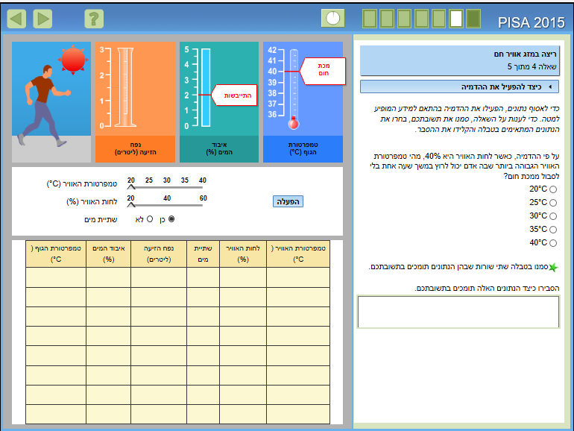
סדנה 1: ריצה במזג אויר חם

Slide 22
סדנה 2: מדוע הדבורים נעלמות?
סדנה 2: מדוע הדבורים נעלמות?
קראו את המשימה "מדוע הדבורים נעלמות?" - בשקפים הבאים (מצורף גם בדף עבודה).
אלו קשיים צפויים לדעתכם לתלמידים בהתמודדות עם משימה זו?
אלו כלי עזר הייתם בוחרים כדי לסייע לתלמידים? (בחרו מ"ארגז הכלים").
התנסו בשימוש בכלים הדרושים לביצוע המשימה, לפחות באחד מהם. מה ניתן ללמוד מההתנסות שלכם?
כיצד הייתם משלבים כלים אלו במהלך ההוראה?
כיצד הייתם מטמיעים כלים אלו בקרב המורים?

Slide 23
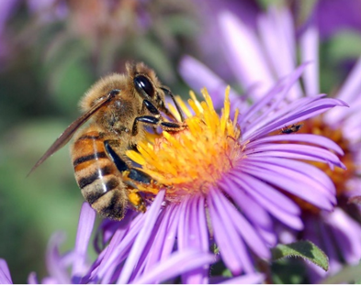
משימה לסדנה 2: מדוע נעלמות הדבורים?
התופעה העולמית של הידלדלות האוכלוסיות של דבורי הדבש בשני העשורים האחרונים מעוררת דאגה רבה בקרב הדבוראים, חקלאים וקובעי מדיניות כלכלית. מדענים סבורים שמספר גורמים יכולים לגרום לתופעה זו כמו שינויי אקלים, צמצום שטחי מרעה טבעיים, מחלות וחומרי הדברה. כ- 75% ממיני הגידולים החקלאים המרכזיים בעולם דורשים האבקה על ידי דבורים כדי להתרבות ולייצר פירות וזרעים. כך גם במערכות טבעיות, כשני שלישים ממני צמחי הבר מתבססים על האבקת דבורים. דבורת הדבש זקוקה לצוף ולאבקת פרחים כדי להאכיל את צאצאיה. ככל שירבו ביקורי הדבורה בפרחים, כך יגדלו הסיכויים להאבקתם וכמות היבול של הפרי תגדל.

Slide 24
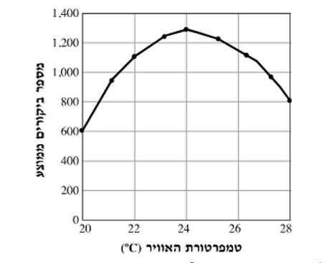
משימה לסדנה
במחקר שנערך בעונת הפריחה, ביקשו חקרים לבדוק מהי השפעת טמפרטורת האוויר על פעילות הדבורים. הם בחרו קבוצה ל פרחי חמנייה, ובמשך 15 דקות ספרו כמה פעמים ביקרו הדבורים את הפרחים האלה. הם חזרו על המדידות בטמפרטורות שונות. תוצאו המחקר מוצגות בגרף שלפניכם
א. מה ניתן להסיק מתוצאות מחקר זה?
ב. איזו משמעות ניתן להפיק מתוצאות מחקר זה לגבי סכנת הידלדלות אוכלוסיית הדבורים?
ג. איזו משמעות ניתן להפיק ממסקנה זו לגבי גודל אוכלוסיית בני האדם בעולם?

Slide 25
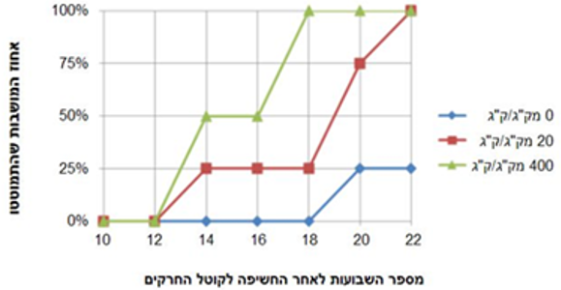
משימה לסדנה
בשנים 2007-2006 הבחינו חקלאים בארה"ב בתופעה מדאיגה: עשרות מיליארדי דבורים נטשו את הכוורות שבהן חיו, ולא שבו אליהן. אחד הגורמים האפשריים לכך הוא קוטל החרקים אימידקלופריד שעלול לגרום לדבורים לאבד את חוץ ההתמצאות שלהם כשהן מחות לכוורת. חוקרים הוסיפו את קוטל החרקים למזון של הדבורים בכמה כוורות, במשך שלושה שבועות. הכוורות נחשפו לריכוזים שונים של קוטל החרקים שנמדד במיקרוגרמים לכל ק"ג מזון. חלק מהכוורות לא נחשפו לקוטל החרקים. תוצאות החקר מוצגות בגרף שלפניכם
א. אלו מהמסקנות שלפניכם ניתן להסיק מתוצאות המחקר:
מושבות הנחשפות לריכוז גבוהה יותר של קוטל החרקים נוטות להתמוטט במידה רבה יותר
מושבות הנחשפות לקוטל חרקים מתמוטטות להתמוטט בתוך 10 שבועות מהחשיפה
חשיפה לקוטל החרקים בריכוז הנמוך מ – 20 מיקרוגרם/ק"ג אינה פוגעת במושבות
מושבות הנחשפות לקוטל החרקים אינן יכולות לשקוד יותר מ14 שבועות
ב. בשבוע ה – 20 התקבלה תוצאה מפתיעה בכוורות שלא נחשפו לקטל החרקים. מהי לדעתכם הסיבה לתוצאה שהתקבלה? נמקו

Slide 26
דיון
דיון:
כיצד נטמיע את כלי העזר בקרב המורים?

